Slide 1
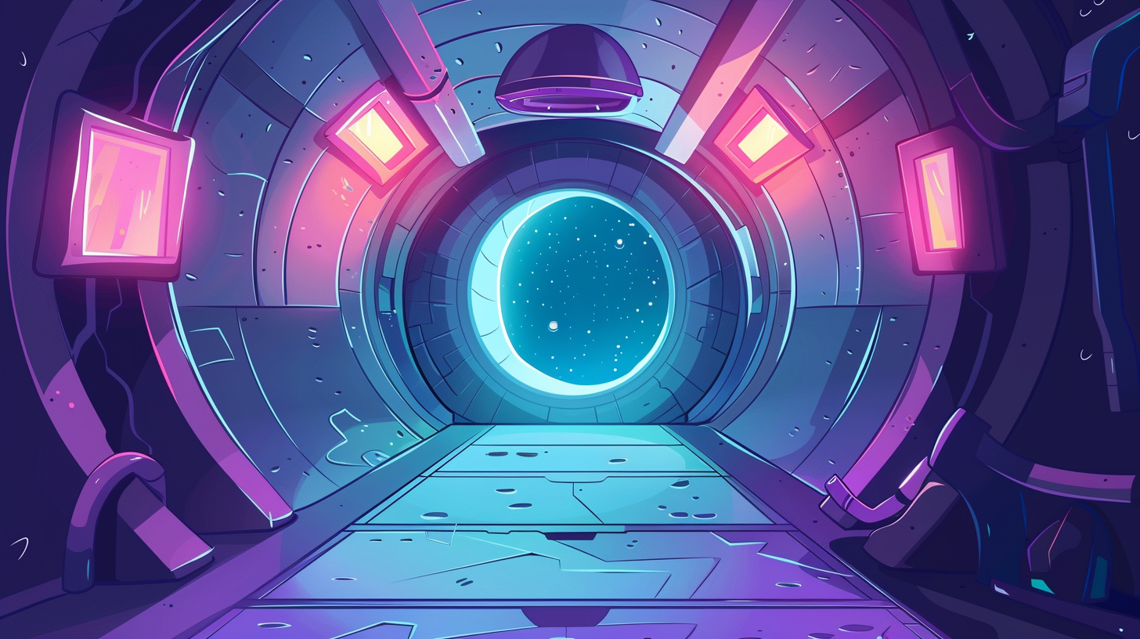

АЛА-ОЛО-ОЛУ
ОЛО-ЕЛЕ-АЛА
ОЛИ-ЕЛЕ-УЛУ
УЛУ-ИЛУ-ОЛА
ЕЛЕ-УЛУ-ОЛО
УЛО-ОЛЕ-АЛО

